Slide 1
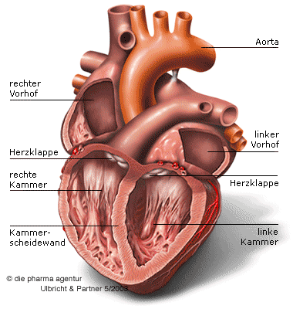
Cilvēka sirds

Slide 2
1.uzdevums
Aorta
Augšējā dobā vēna
, 12. Pusmēness vārstulis
Labais priekškambaris
Trīsviru vārstulis
Labais kambaris
Apakšējā dobā vēna

Slide 3
8.Plaušu artērijas (kreisā un labā)
9. Plaušu vēnas
10.Kreisais priekškambaris
11.Divviru vārstulis
13.Kreisais kambaris
14.Starpsiena
15. Plaušu stumbrs

Slide 4
2.uzdevums.
- 4.,6.
- 10., 13.
- 9.
-15.
- 13.
- 6.
- 1.
H. - 2., 7.
I - 9.
J.- 15.
K. – 1.
L. – 7.
M. – 2.

Slide 5
3.uzdevums.
Perikards - Sirds somiņa
Endokards - Saistaudi, kas izklāj sirdi no iekšpuses
Miokards - Sirds muskulis
Diastole - Sirds piepildīšanās ar asinīm, muskuļiem atslābstot
Sistole - Asiņu izplūšana no sirds, muskuļiem saraujoties
Sirds cikls - Sirdsdarbība no sistoles sākuma līdz diastoles beigām
Sirds toņi - Sirdsdarbības laikā saklausāmie trokšņi
Pulss - Artēriju sieniņu svārstības

Slide 6
4.uzdevums.
PATIESIE APGALVOJUMI:
1., 2., 8.,9.,10
NEPATIESIE APGALVOJUMI:
3., 4.,5.,6.,7

